Slide 1
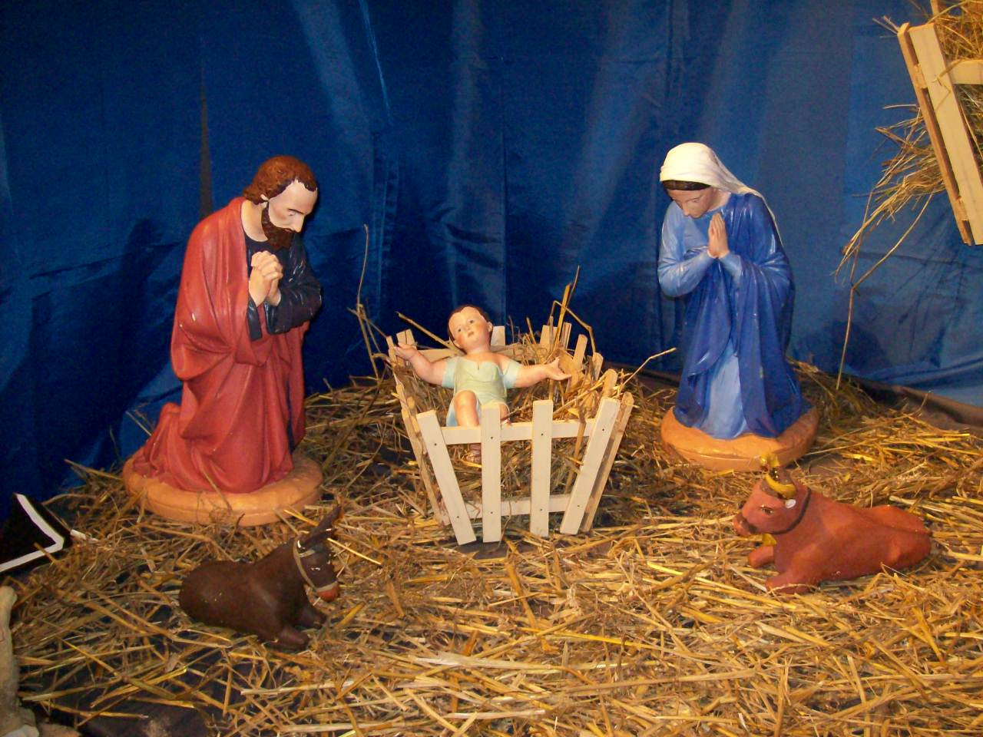

Slide 3
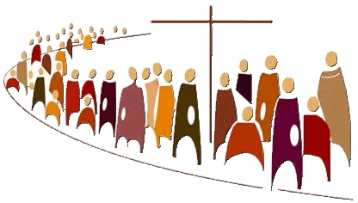
La ténèbre n'est point ténèbre devant toi. La nuit comme le jour est lumière.

Slide 5
Qu’exulte tout l’univers, que soit chantée en tous lieux, La puissance de Dieu. Dans une même allégresse, terre et cieux dansent de joie, Chantent Alléluia. 1. Par amour des pécheurs, la lumière est venue. Elle a changé les cœurs, de tous ceux qui l’ont reconnue. 2. Vous étiez dans la nuit, maintenant jubilez. Dieu vous donne la vie, par amour, il s’est incarné. 3. Exultez, rendez gloire, chantez que Dieu est bon. Christ est notre victoire, il est notre résurrection.
4.Que chacun reconnaisse : Jésus est notre Roi. Rejetons nos tristesses Pour une éternité de joie. 5.Toi l´unique Seigneur, Envoie l´Esprit d´amour. Viens régner dans nos cœurs, Nous voulons hâter ton retour.

Slide 7
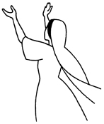
Magnificat, anima mea dominum.

Slide 9
1) Les anges dans nos campagnes Ont entonné l'hymne des cieux, Et l'écho de nos montagnes Redit ce chant mélodieux : Gloria in excelsis Deo (Bis)
2) Ils annoncent la naissance Du libérateur d'Israël Et pleins de reconnaissance Chantent en ce jour solennel : Gloria in excelsis Deo (Bis)

Slide 13
Je veux chanter mes hymnes pour mon Dieu,
Le louer tant que je dure.
De tout mon cœur, je chante mon Seigneur,
À toi mes hymnes mon Dieu !
Me voici venu Seigneur, pour faire ta volonté,
je te donne tout mon cœur, mon sauveur !
Je célèbrerai ton nom, c'est toi qui m'as racheté,
et mes lèvres annonceront ta bonté.
C'est toi qui m'as délivré de la mort et du péché,
et par ta résurrection donné vie.

